Slide 1
Embedded Real-Time Object Detection in Disposable Cardboard UAVs for Specialized Defense Operations 使用在單次國防任務的嵌入式實時物件偵測 紙板無人飛行器
報告人 ：傅敬堯
組員 ：謝慶賢、曾玄華
中華民國112年11月16日

Slide 2
簡報大綱
技術領域專利分析
技術揭露
先前技術檢索
技術範圍定義
實施方式
所屬技術領域
新穎性比較
進步性比對與分析(Non obvious)
先前技術檢索

Slide 3

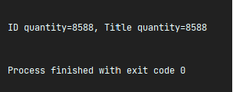
技術領域專利分析 – 搜集最近3~4年專利
由GPSS(https://gpss3.tipo.gov.tw/) 抓取專利申請號碼和專利名稱
搜索條件： Abstract有Drone、UAV，沒有ICE、Engine，2020/1/1 ~
https://github.com/fu402138670/Patent_Analysis/blob/main/Presentation1/grab_from_gpss.py
結果
driver.get("https://gpss3.tipo.gov.tw/")
query = '((drone OR uav))@AB NOT ((ice OR engine))@AB AND ID=20200101:'
Total 8,588 patents, 172 pages

Slide 4
技術領域專利分析 – 爬取專利摘要
由google patent search(https://patents.google.com) 抓取專利摘要
有1,600個專利在google patent search找不到，例如韓國專利。
https://github.com/fu402138670/Patent_Analysis/blob/main/Presentation1/grab_abstract_from_gps.py
結果
url = f'https://patents.google.com/patent/{patent_id}/en'
Total 6,988 abstracts

Slide 5
技術領域專利分析 – 數據清洗
使用NLTK為基礎，加自定義的深度清洗程序。
刪除符號、轉換小寫、停用字、翻譯、詞形還原
NLTK清洗： https://github.com/fu402138670/Patent_Analysis/blob/main/Presentation1/word_pre-processing_3.py
深度清洗： https://github.com/fu402138670/Patent_Analysis/blob/main/Presentation1/contents_cleaned.py
結果
Total quantity of patents: 6,988
Total quantity of words: 227,053
Total quantity of unique words: 14,202

Slide 6
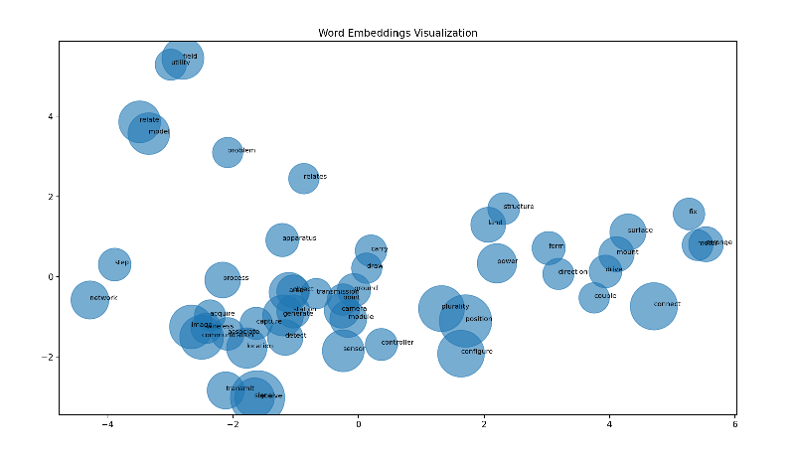
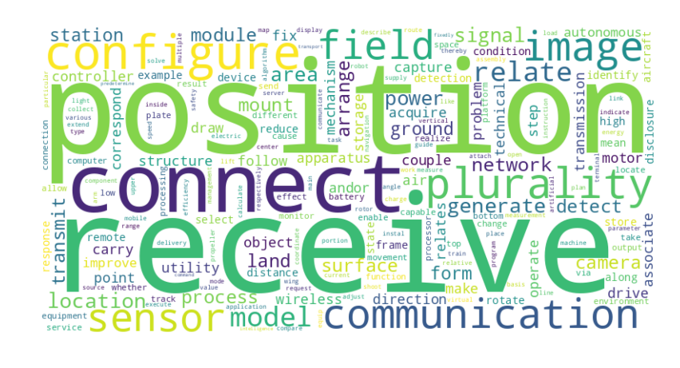
技術領域專利分析 – 文字圖像化
詞向量分析、詞雲圖。
https://github.com/fu402138670/Patent_Analysis/blob/main/Presentation1/words_vitrulize.py
統計100個高頻字 (圖像使用top 50)

Slide 7
技術領域專利分析 – 歸納技術領域
使用ChatGPT，根據100個高頻詞，對6,988項專利，歸納為12個技術領域和相關keywords：
自動控制系統: control, autonomous, system, processor, operate, configure
影像處理和分析: image, camera, process, capture, video, analyze
飛行路徑優化: position, direction, navigation, area, model, station
能源效率管理: power, energy, manage, battery, efficiency, storage
無線通訊系統: communication, transmit, receive, network, wireless, data
多機協作: network, system, module, collaborate, coordinate, integrate
避障技術: sensor, detect, field, camera, image, signal
遙控和飛行模式: remote, control, autonomous, system, operate, mode
環境感知能力: sensor, environment, detect, area, field, monitor
自動起降技術: land, autonomous, control, system, navigate, station
負載調整技術: load, mount, adjust, balance, fix, couple
維修和健康監測: maintenance, inspect, check, monitor, condition, status

Slide 8
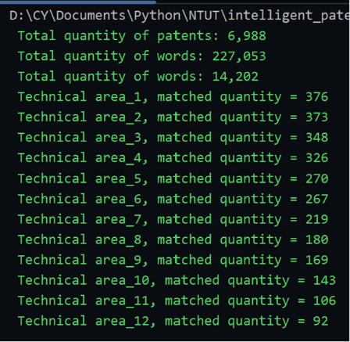
技術領域專利分析 – 統計頻次
根據各領域的keyword, 統計頻次：
https://github.com/fu402138670/Patent_Analysis/blob/main/Presentation1/keywords_count.py
keyword_patterns = [ ['control[-8,8]system[-8,8]autonomous[-8,8]system[-8,8]control[-8,8]configure', 'processor[-8,8]configure', 'operate[-8,8]system'], ['image[-8,8]process', 'camera[-8,8]process', 'image[-8,8]capture[-8,8]video[-8,8]process', 'image[-8,8]analyze'], ['navigation[-8,8]position', 'navigation[-8,8]direction', 'navigation[-8,8]area', 'path', 'route'], ['power[-8,8]manage', 'energy[-8,8]manage', 'battery', 'power[-8,8]efficiency', 'battery[-8,8]storage'], ['communication[-8,8]wireless', 'transmit[-8,8]data', 'receive[-8,8]data', 'network[-8,8]wireless'], ['collaborate', 'coordinate', 'network[-8,8]integrate', 'multiple[-8,8]system', 'team'], ['sensor[-8,8]detect', 'detect[-8,8]detect', 'field[-8,8]detect', 'object[-8,8]detect', 'camera[-8,8]detect', 'image[-8,8]detect', 'view[-8,8]detect'], ['remote[-8,8]control', 'autonomous[-8,8]system', 'remote[-8,8]operate', 'autonomous[-8,8]mode'], ['sensor[-8,8]detect', 'environment[-8,8]detect', 'field[-8,8]image', 'environment[-8,8]monitor'], ['land[-8,8]autonomous', 'land[-8,8]control', 'land[-8,8]system', 'land[-8,8]station'], ['load[-8,8]mount', 'load[-8,8]adjust', 'load[-8,8]balance', 'fix[-8,8]mount', 'mount[-8,8]couple'], ['maintenance', 'inspect[-8,8]status', 'check[-8,8]status', 'monitor[-8,8]status', 'minitor[-8,8]condition'], ]

Slide 9
技術揭露－先前技術
防禦 -- 面對大量船艦成群包圍島嶼的攻擊, 一般會采取海空陸等多層次防禦, 其中在陸對艦的防禦, 主要為:
以地對艦飛彈對接近的船艦進行精確打擊, 例如雄風飛彈.
以火箭彈對近海的船艦進行連續密集打擊, 例如海瑪斯多管火箭系統.
無人機 -- 用于戰場情資搜集，回傳前綫影像和坐標：
采用碳纖或塑膠為結構材料
由專業人員遠程操控.

Slide 10
技術揭露－所欲解決之問題
防禦成本高:
飛彈或火箭彈的彈體成本從美金數萬到數百萬, 另外所需的發射平台也需要美金數百萬以上.
火箭彈:
一般沒有制導能力, 一旦發射就不能改變方向, 面對移動的船艦的打擊準確率較差.
制導飛彈:
其中光學尋標飛彈有視覺和紅外辨識的能力, 但價格高昂.
只有短暫修正路徑的盤旋能力, 無法真正做到在目標物附近搜索和盤旋.
遙控無人機：
需要專業人員遠程單機操作，反應速度慢。
自動巡航無人機：
無戰場環境感知，不會閃避攻擊。

Slide 11
技術揭露－解決問題之技術手段
以一次性材料和紙板的無人機為載具, 可携帶輕型而相對很低成本的炮彈, 解決飛彈高成本的問題.
以紙板為機體結構，雷達反射率極低，具有隱蔽性。
以結合固定翼和螺旋翼的混合飛行技術, 解決長距離飛行和定點盤旋的問題.
以嵌入式硬件做自動飛行控制和深度學習模型做目標影像辨識, 達到戰場自主攻擊.
混合海鷗飛行模式做深度學習模型做戰場環境感知, 對敵人靠近或攻擊會主動變化飛行路徑。

Slide 12
技術揭露－對照先前技術之功效
技術領域 | 前案 | 本案
攻擊準確率 | 光學尋標和紅外追蹤系統, 透過操作員進行目標辨識和確認. 或采取預先編程或人工智能算法自行決策. | 與前案原理相同.光學尋標和紅外追蹤系統, 可以回傳到地面控制中心進行確認, 或采取預先編程或人工智能算法自行決策.
戰場感知 | 依賴人員遠程識別和遙控 | 自動感知敵人和攻擊, 自動變化飛行路徑, 閃躲攻擊。
滯空盤旋 | 火箭外型, 靠火箭推進器燃料產生動力, 滯空盤旋能力約數秒~數十秒 | 外型類似固定翼飛行器, 靠電力或内燃機產生動力, 滯空盤旋能力可達數百秒以上
成本 | 高度專業訂製, 需要對應的發射平臺, 需要使用火箭推進劑, 需要特殊操作訓練等. 具有光學詢標的飛彈成本高昂, 以性價比較高的以色列拉斐爾長釘爲例, 一枚約美金15萬. | 采用一次性材料和紙板機體的VTOL無人機, 可挂載不同的炮彈, 不需發射平臺, 操作簡單, 成本相對很低.
應用領域 | 光學尋標打擊 | 光學尋標打擊, 戰場情資探查, 物資遞送

Slide 13
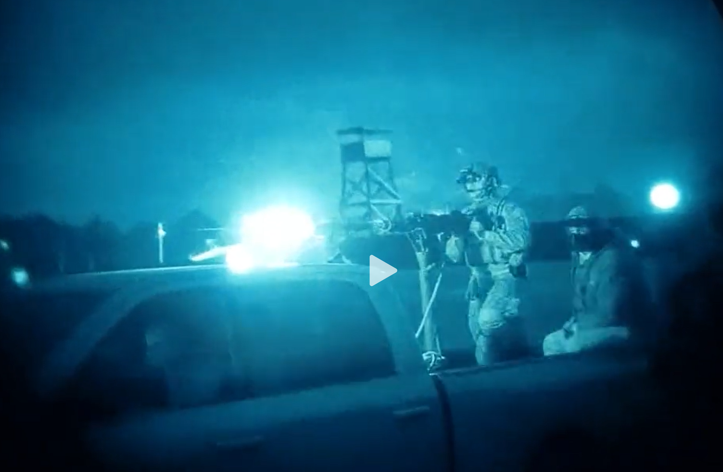
技術揭露－對照先前技術之功效
材質 | 電磁波反射率
銀 | 0.97
銅 | 0.95
鋁 | 0.85
金 | 0.83
鋅 | 0.6
鉄 | 0.4
木材 | 0.01
水 | 0.0013
機槍紅外夜視

Slide 14
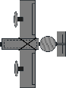
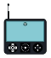

技術範圍定義－實施方式
1 目標物件
2 無人機
3 不規則盤旋
4 光學尋標
5 地面控制器
6 無綫通訊
7 小口徑快炮船艦
8 炮彈熱軌跡
3
2
6
4
5
1
8
7
圖1 系統運作示意圖

Slide 15
技術範圍定義－實施方式
12
1 紙板機體
2 紙板主翼
3 紙板尾翼
4 紙板方向舵
5 紙板機艙
6 左右發動機
7 升降發動機
8 傾斜機構
9 橡皮筋
10 鋰一元電池
11 視覺攝像頭
12 紅外廣角攝像頭
6
8
2
9
3
1
11
5
10
7
4
6
12
圖2 一次性紙板VTOL無人機

Slide 16


技術範圍定義－實施方式
FCU: Flight Control Unit,飛行控制單元
IMU: Inertial Measurement Unit, 慣性測量單元
ESC: Electronic Speed Controller, 電子速度控制器
LPB: Lithium Primary Battery, 鋰一元電池電池
GNSS: Global Navigation Satellite System, 全球導航衛星系統
Datalink-Air: 數據鏈路系統-天空端
Datalink-Gnd: 數據鏈路系統-地面端
VO: Visual Odometry, 視覺測距
Camera System: 攝像系統
GCS: Ground Control System, 地面控制器
發動機
ESC
FCU
GNSS
Datalink- Air
VO
傾斜機構
LPB
GCS
IMU
Camera System
Datalink-
Gnd
無人機
地面控制器
圖3 嵌入式系統方塊圖

Slide 17
技術範圍定義－實施方式
設定防禦目標
水鳥飛行路徑
環境偵測
攝像系統
初始環境狀態
飛行路徑模型
環境參數
YOLO圖像辨識
無人機決策
飛行路徑
建構UNITY模擬環境
圖像辨識
建構無人機飛行路徑策略的混合式强化學習模型
威脅判斷
高威脅性
低高威脅性
訓練模型
執行任務
未完成
模型部署至無人機嵌入式系統
任務結束
圖4 任務流程圖
圖5 飛行路徑方法實現流程圖

Slide 18
技術範圍定義－所屬IPC技術領域
技術關鍵字
結構：紙板, Cardboard
飛行模式：垂直起降, VTOL
軍事任務：小口徑火炮, Small Caliber Artillery；炮彈攻擊, Artillery Attack
嵌入式系統：物件辨識, Object Detection
飛行路徑：路徑決策, Route Decision; 機動規避, Evasive Maneuvers；混合强化學習, Hybrid Reinforcement Learning
IPC國際專利分類
B64C 飛機；直升飛機
B64D 用於與飛機配合或裝至飛機上之設備；飛行衣；降落傘；飛機的動力裝置或推進傳動裝置之配置或安裝
G05D 1陸地、水上、空中之運載工具的位置，路程、高度或姿態之控制

Slide 19
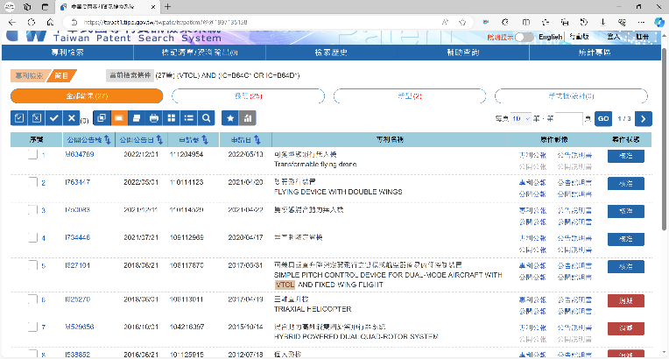
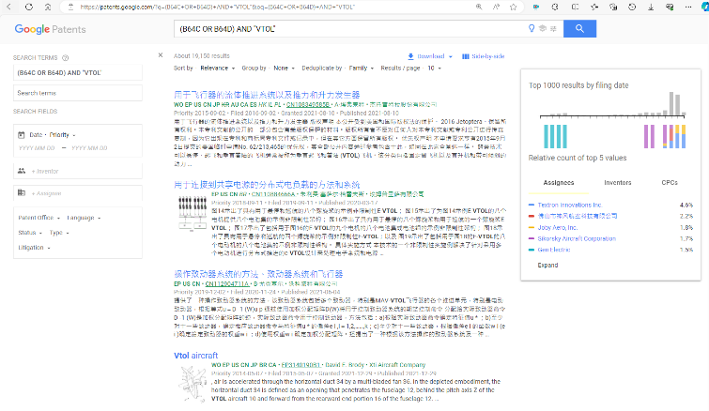
先前技術檢索－先前相近的技術(Prior Art)
專利檢索
資料庫 | 檢索條件 | 結果
https://patents.google.com/ | (B64C OR B64D) AND “VTOL” | 19,150
https://twpat1.tipo.gov.tw/twpatc/twpatkm | (VTOL) AND (IC=B64C* OR IC=B64D*) | 27

Slide 20
先前技術檢索－先前相近的技術(Prior Art)_1
專利檢索
資料庫 https://patents.google.com/
前案與本揭露技術在技術面及功效面之差異
前案: 樣品採集探針位於機身前端, 對農業揮發性有機化合物(VOC)進行採樣。具有著陸支撐件, 可調式蝶形襟翼, 使用紙板管作為機身, 主翼由輕木製成，前緣由碳纖維管加固。
本案: 機身、主翼、尾翼、方向舵等用紙板製成,未組裝時體積小,運輸便利，成本較低。同時，紙板對雷達波具有極低的電磁波反射率（與鳥類相似）。
檢索條件 | 結果
(B64C OR B64D) AND “VTOL” | 19,150
(B64C OR B64D) AND (VTOL) AND “Cardboard” | 14
找到US一篇內容相似：US2023/0221733A1

Slide 21
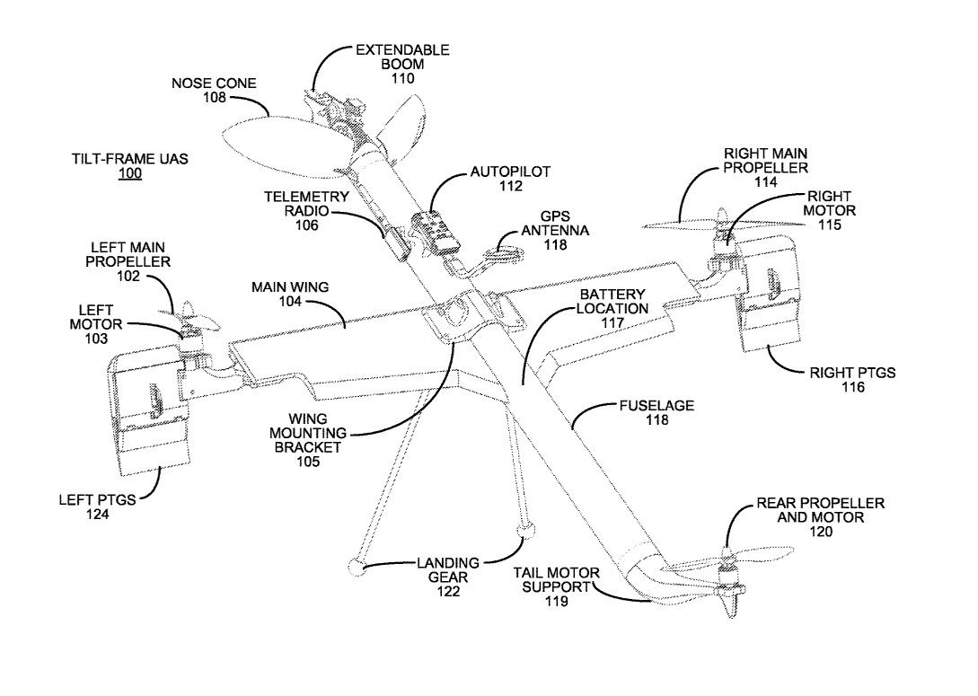
先前技術檢索－先前相近的技術(Prior Art)_1
US2023/0221733A1專利揭露

Slide 22
先前技術檢索－先前相近的技術(Prior Art)_2
專利檢索
專利檢索
資料庫 https://patents.google.com/
前案與本揭露技術在技術面及功效面之差異
前案: 基於深度強化學習，無人機對無人機的空空機動規避決策方法。
本案: 基於深度強化學習，混合海洋水鳥的飛行路徑模型和空海戰場數據，無人機對船艦的空海機動規避，提高無人機對船艦的適應性和戰場存活率。
檢索條件 | 結果
(B64C OR B64D OR G05D) AND “VTOL” | 13,566
(drone) and (route) and (military) and (Evasive Maneuvers) | 242
找到CN一篇內容相似：CN2022/10144676.2A

Slide 23
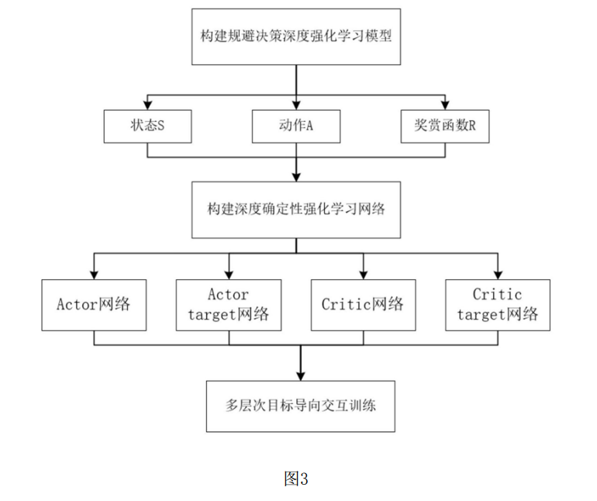
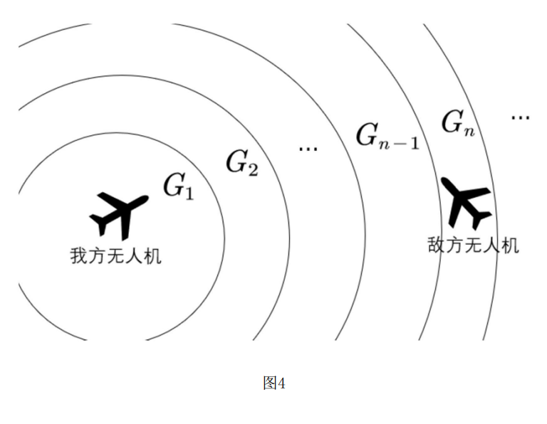
先前技術檢索－先前相近的技術(Prior Art)_2
CN2022/10144676.2A專利揭露

Slide 24
先前技術檢索－先前相近的技術(Prior Art)_3
專利檢索
資料庫 https://patents.google.com/
前案與本揭露技術在技術面及功效面之差異
前案: 基於空投，微電腦系統，攝像頭，無綫回傳圖像，遠程人員遙控落點 。
本案: 基於可傾螺旋漿的垂直起降固定翼無人機, 嵌入式系統，攝像頭，可自動圖像辨識，自動飛行，自主完成任務。
檢索條件 | 結果
(B64C OR B64D OR G05D) AND “VTOL” | 13,566
(B64C OR B64D OR G05D) AND (VTOL) AND (military) AND (attack) and (camera) | 277
找到AU一篇內容相似：AU2022/252842 A1

Slide 25
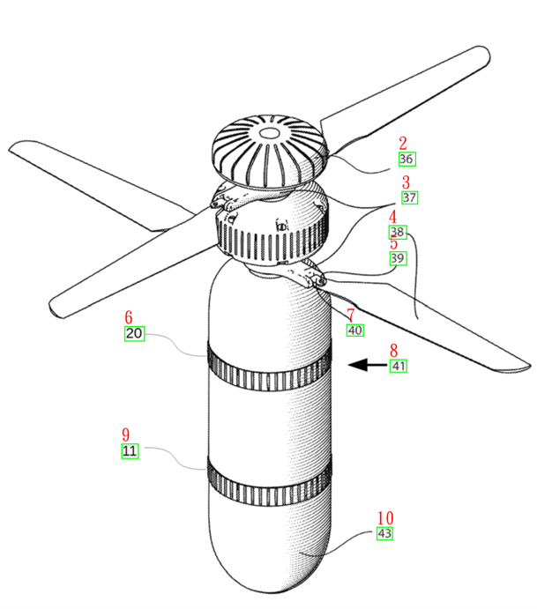
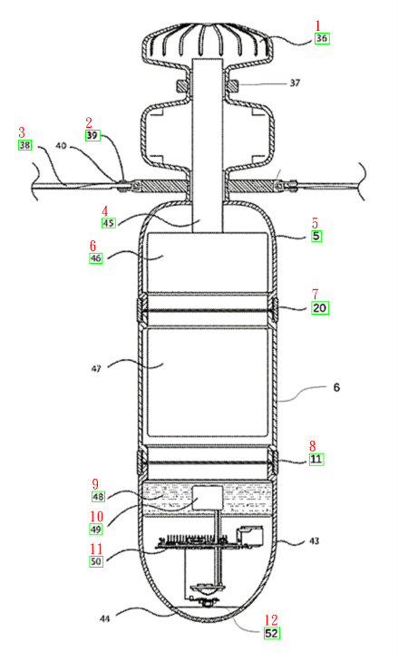
先前技術檢索－先前相近的技術(Prior Art)_3
專利檢索
5 first upper end portion
6 second lower end portion
11 second coupling
20 first coupling
36 transceiver
37 gear shaft
38 propeller
39 pin
40 spring device
41 upper case
43 lower case
45 motor shaft
46 motor
47 battery unit
48 explosive component
49 impact fuse
50 microprocessor system
52 camera

Slide 26
新穎性比對
構成要件比對 | 提案 | US2023/0221733A1 TRACKING OF DYNAMIC OBJECT OF INTEREST AND ACTIVE STABILIZATION OF AN AUTONOMOUS AIRBORNE PLATFORM MOUNTED CAMERA (引證1) | CN2022/10144676.2A 一种基于深度强化学习的无人机机动规避 A UAV MANEUVER AVOIDANCE BASED ON DEEP REINFANCEMENT LEARNING (引證2) | AU2022/252842 A1 REMOTELY CONTROLLABLE AERONAUTICAL ORDNANCE (引證3)
構成要件1(異)： 結構 | 紙板 | 紙板管,輕木,碳纖維 | - | -
構成要件2(異)： 飛行模式 | VTOL | VTOL | - | 垂直落下
構成要件3(異)： 軍事任務 | 規避小口徑火炮, 主動炮彈攻擊 | - | 規避導彈威脅
構成要件4(異)： 嵌入式系統 | 視覺和紅外廣角攝像系統、嵌入式系統 | 使用GPS定位 | - | 成像設備、微處理器系統
構成要件5(異) | 混合强化學習的飛行路徑決策方法 | - | 强化學習機動規避的決策方法 | 人員遙控引導落點

Slide 27
進步性比對與分析(Non-obvious)
構成要件比對 | 提案 | US2023/0221733A1 TRACKING OF DYNAMIC OBJECT OF INTEREST AND ACTIVE STABILIZATION OF AN AUTONOMOUS AIRBORNE PLATFORM MOUNTED CAMERA (引證1) | CN2022/10144676.2A 一种基于深度强化学习的无人机机动规避 A UAV MANEUVER AVOIDANCE BASED ON DEEP REINFANCEMENT LEARNING (引證2) | AU2022/252842 A1 REMOTELY CONTROLLABLE AERONAUTICAL ORDNANCE (引證3)
進步性分析 | 1. 構成要件1、2延申引證1、2的VTOL技術關聯性, 進而采用特殊設計的紙板結構和鋰一元電池, 提高無人機的隱蔽性、飛行距離和空中盤旋能力, 2. 構成要件3、4延申引證2的規避導彈威脅及引證3的微電腦成像系統，進而使用嵌入式硬件和攝像系統偵測小口徑火炮的紅外熱軌跡，在無人機端自動進行實時圖形辨識，主動追蹤目標、變換飛行路徑、自主完成任務。 3.構成要件5延申引證2的强化學習機動規避的決策方法，進而使用海洋水鳥飛行路徑的混合强化學習模型，誤導雷達系統、提高隱身性。 4.本案使用紙板結構和鋰一元電池設計提高隱身性和續航力、以嵌入式硬件邊緣計算自主飛行和完成任務、以YOLO深度學習進行快速圖像辨識和目標追蹤、學習水鳥的混合式强化學習主動決策飛行路徑和機動規避小口徑火炮攻擊, 并非經由簡單變更或單純拼凑而能輕易完成, 故具有進步性.

Slide 28
附件

Slide 29
創新價值－創新性
請說明本揭露技術的創新性
定義：相較於現有技術，有無破壞性創新、或雖非破壞性創新但可顯著提升功效、或僅提升部分功效
舉例：
破壞性創新：MP3 player取代CD player、LCD取代CRT
非破壞性創新，但顯著提升功效：將影像壓縮量從10%提升至30%之軟體
Me Too的技術，但提升部分功效：LCD畫素提升或視角變大

Slide 30
創新價值－技術取代性
請說明本揭露技術的取代性
定義：對於現有技術，是否容易取而代之
舉例：
取代市場使用中技術：WCDMA取代GSM
取代次世代技術：LTE取代Wimax
取代過時技術：滾輪滑鼠之改進、手機用電阻式觸控螢幕之控制軟體改進

Slide 31
商業價值－商品化潛力
請說明本揭露技術的商品化潛力
定義：商品化的時間或方式可否預期，或目前產業中有無生產線（設備）可提供其產品或服務
舉例：
容易商品化：商品化的時間與方式均可預期，且現有產業生產線或設備可供使用，例如電子公仔
商品化機會不確定：商品化的時間及方式二者中僅一項可預期，但現有產業生產線或設備可供使用，例如燃料電池、飛航管理軟體系統
不易商品化：商品化的時間及方式二者中僅一項可預期，且現有產業無生產線或設備可供使用，例如飛行汽車

Slide 32
應用價值－應用性
請說明本揭露技術的應用性
定義：技術在不同產業的應用範圍，是否容易被侵權
舉例：
高：可應用於數個產業
中：只能應用於一個產業
低：只能應用於一個產業中某一特定領域

Slide 33
專利價值－授權潛力
請說明本揭露技術的授權潛力
定義：技術被廠商利用的可能性
舉例：
高：能被5家以上廠商利用，本技術讓能源功耗大輻降低，所以全世界的工廠都有可能使用到。
中：能被2至4家廠商利用，
低：只能被1家廠商利用，

Slide 34
專利價值－侵權鑑定難易度
請說明本揭露技術的侵權鑑定難易度
定義：鑑定侵害時，是否須運用還原工程（reverse engineering），以及運用還原工程鑑定的難易度
舉例：
易鑑定：裝置專利較容易鑑定，因較易自外觀判斷產品內部用到的標準或規格，如OFDMA、MPEG
須運用還原工程：將IC拆解並分析其電路圖
縱運用還原工程難鑑定：須比對程式碼

